Slide 1
Волонтерский отряд
"Открытые сердца" ГБОУ Школа № 2104 на Таганке

Slide 2
Целевая аудитория: воспитанники дошкольного отделения, обучающиеся школы, педагогическая и родительская общественность.
Цель: формирования активной гражданской позиции, укрепления духовно-нравственных ценностей, создание условий для воспитания милосердия, доброжелательного отношения к людям с ОВЗ и уважительного отношения
к старшему поколению.
Задачи:
1) Внедрить идеи благотворительной и добровольческой деятельности
в воспитательный процесс школы.
2) Внести в программу воспитания школы проведение конкретных тематических мероприятий.
3) Сформировать потребность в милосердии и добровольческой деятельности;
4) Привлечь максимальное количество детей, родителей, сотрудников школы.

Slide 3
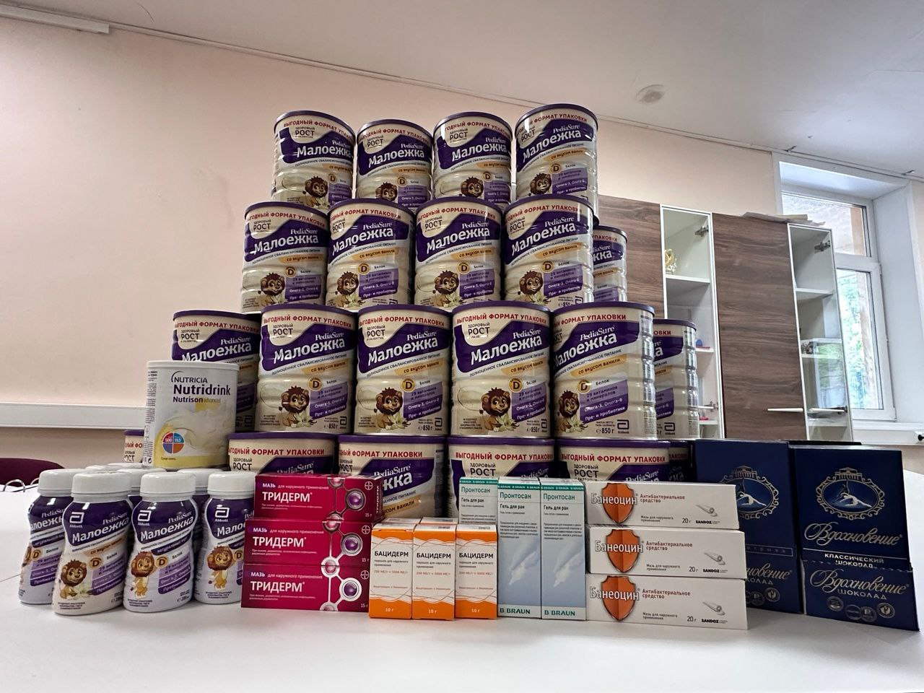
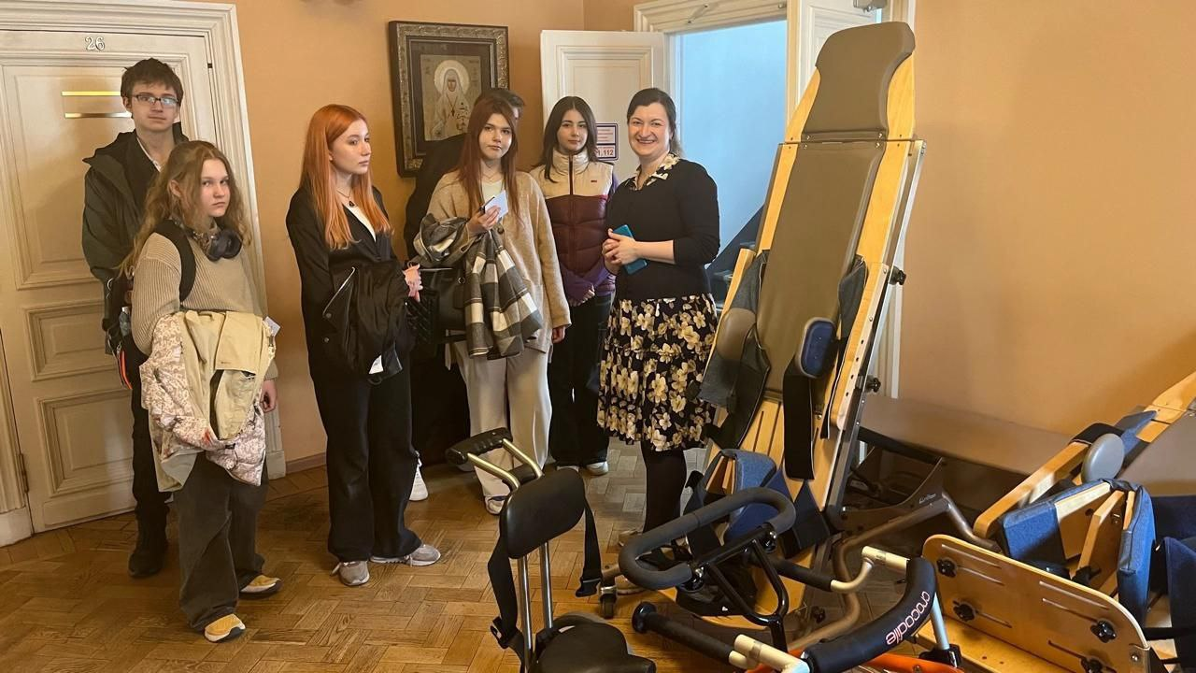
Крупные ежегодные мероприятия
Оказание помощи тяжелобольным детям, находящимся под патронажем детской паллиативной службы Марфо-Мариинского медицинского центра «Милосердие» (далее – Служба помощи). Помощь оказывается за счет средств, вырученных во время школьной благотворительной ярмарки «Широкая Масленица», в проведении которой участвуют все классы школы. На вырученные средства мы закупаем специализированное питание, игрушки, средства гигиены для подопечных Службы помощи. Вместе с активистами школьного молодежного движения отвозим и передаем благотворительную помощь школы.

Slide 4
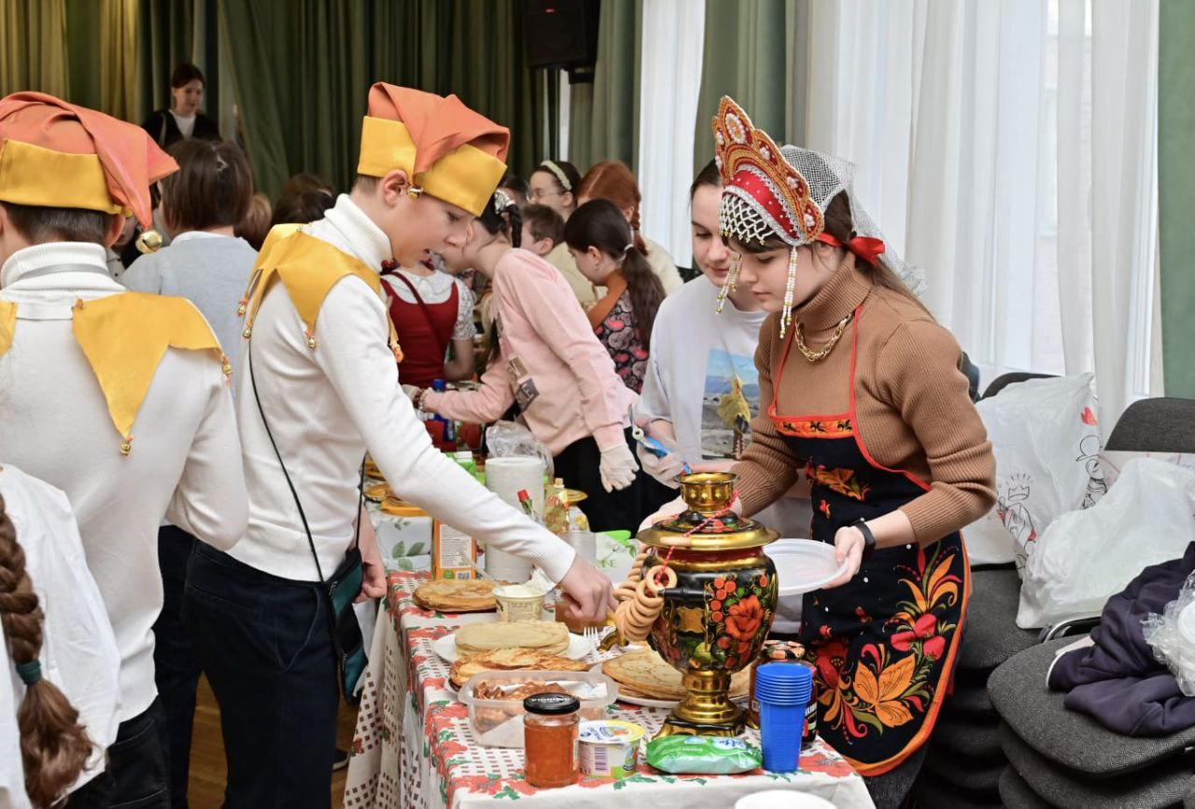
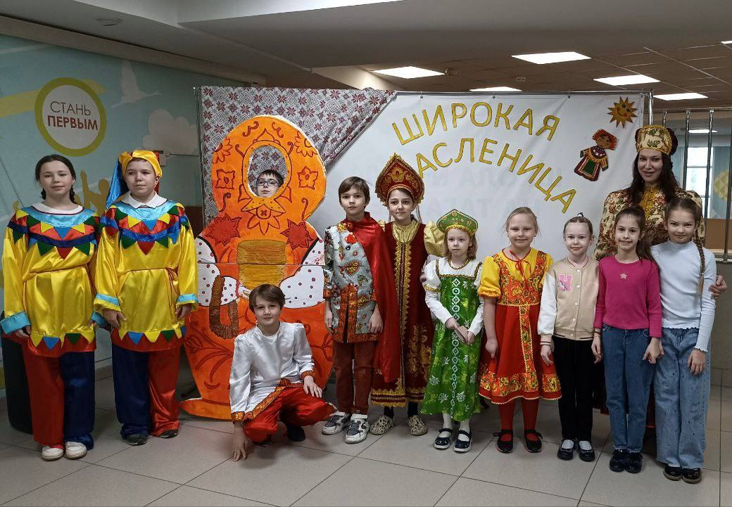
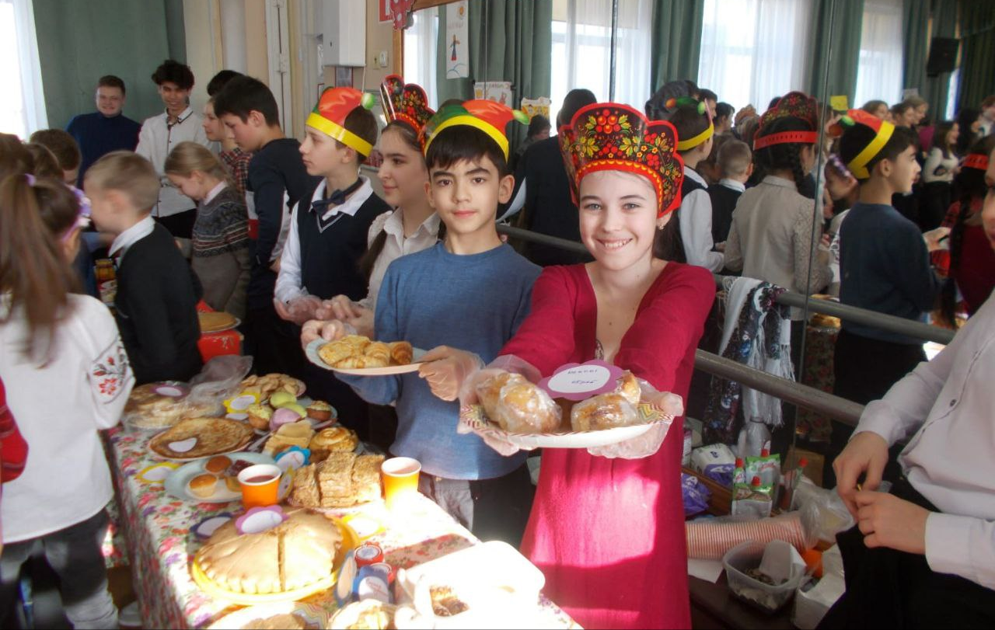
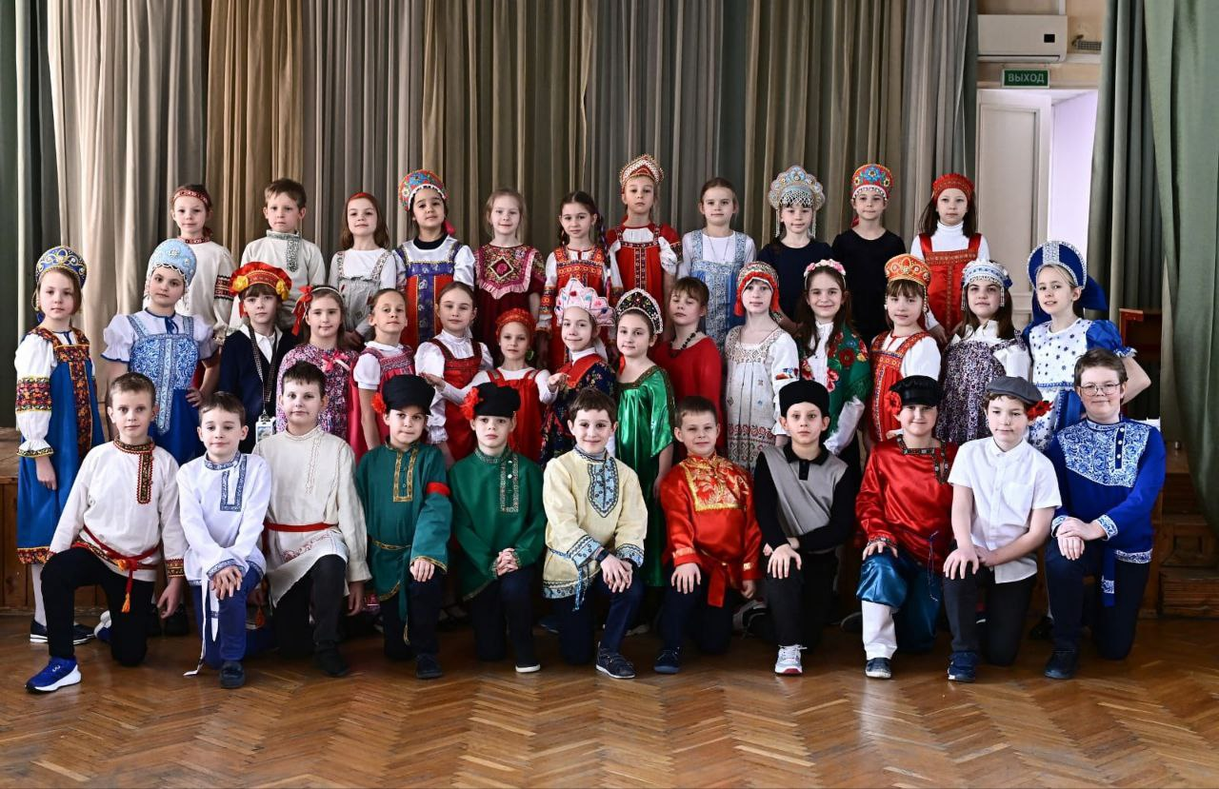

Slide 5
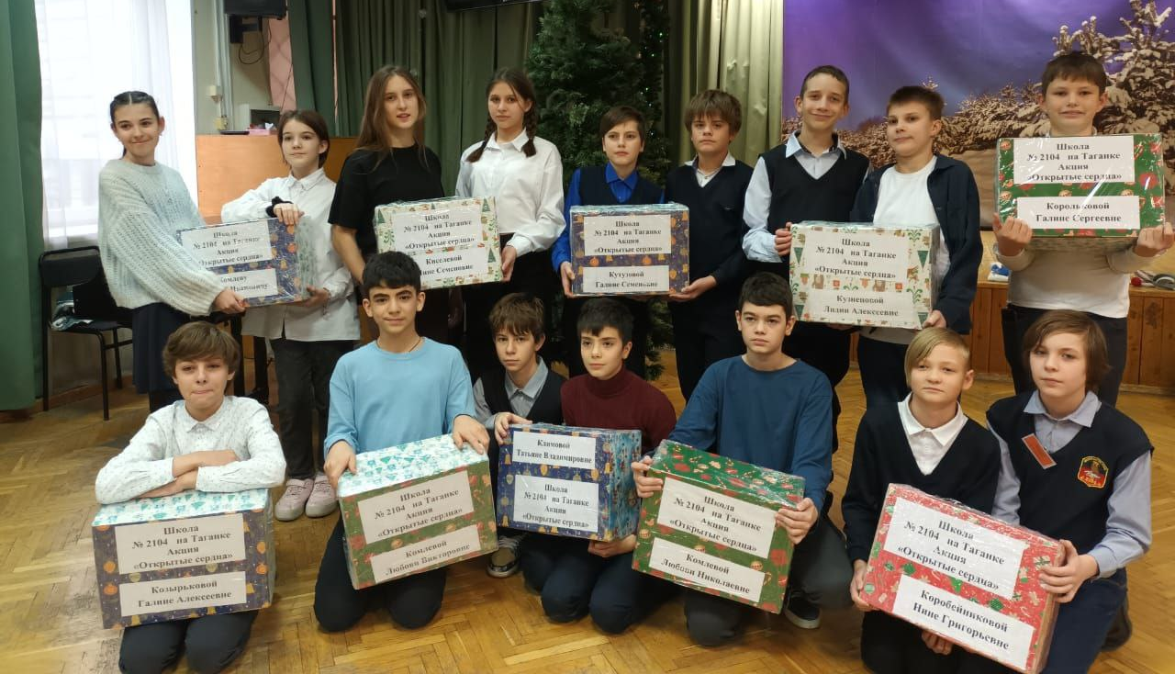
Крупные ежегодные мероприятия
Оказание помощи одиноким малоимущим пенсионерам и инвалидам в различных регионах РФ. Благодаря сотрудничеству с благотворительным фондом «Спецоперация «Бабушка» и Центрами социального обеспечения населения мы получаем информацию о людях, нуждающихся в поддержке.
В проекте участвуют воспитанники дошкольного отделения, ученики 1-11 классов, сотрудники школы, родители. Перед новогодними праздниками все группы и классы собирают вкусные новогодние адресные посылки. В каждую коробку дети также кладут свои поделки, новогодние открытки и письма, поздравляя незнакомых им людей с наступающим Новым годом.
В комплектовании посылок участвует весь класс. Дети их собирают, упаковывают, старшеклассники участвуют в погрузке и отправке посылок
по почте России.
Благодарность от
БФ «Операция Бабушка»
Благодарность от
БФ «Операция Бабушка»
Благодарность от
БФ «Операция Бабушка»
Благодарность от
БФ «Операция Бабушка»
Благодарность от
БФ «Операция Бабушка»

Slide 6
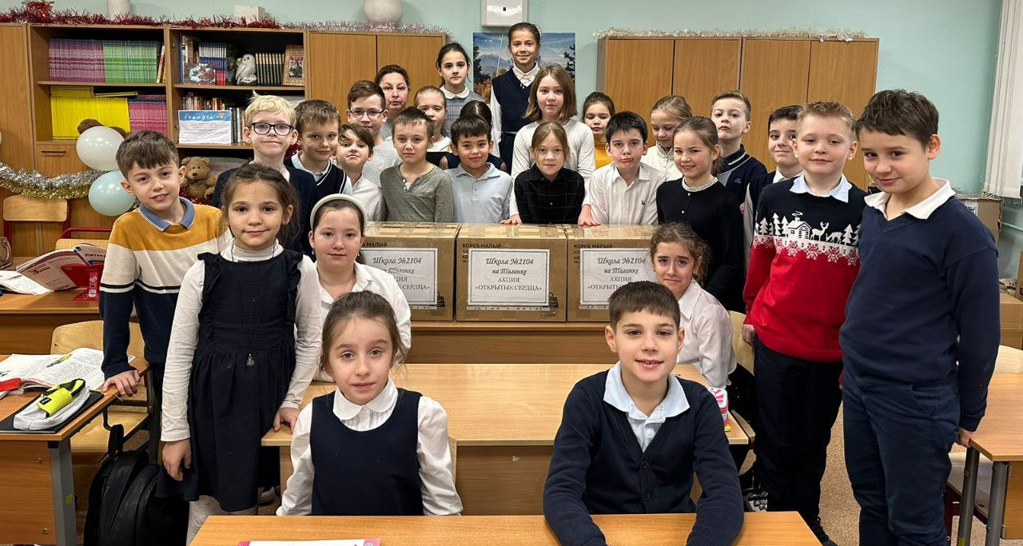
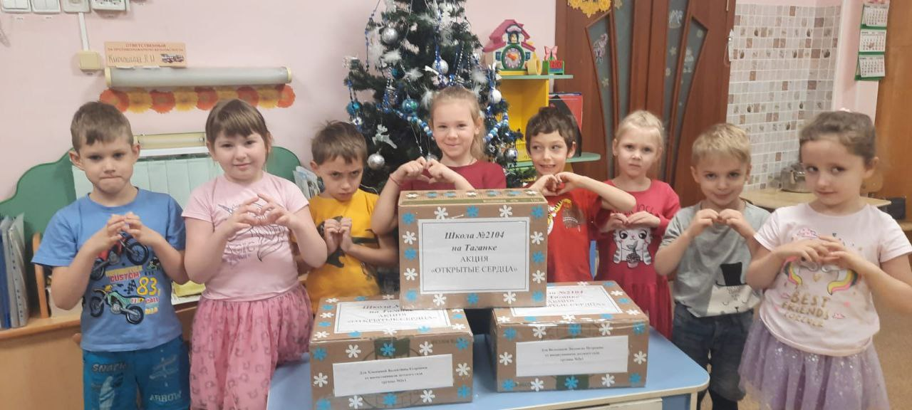
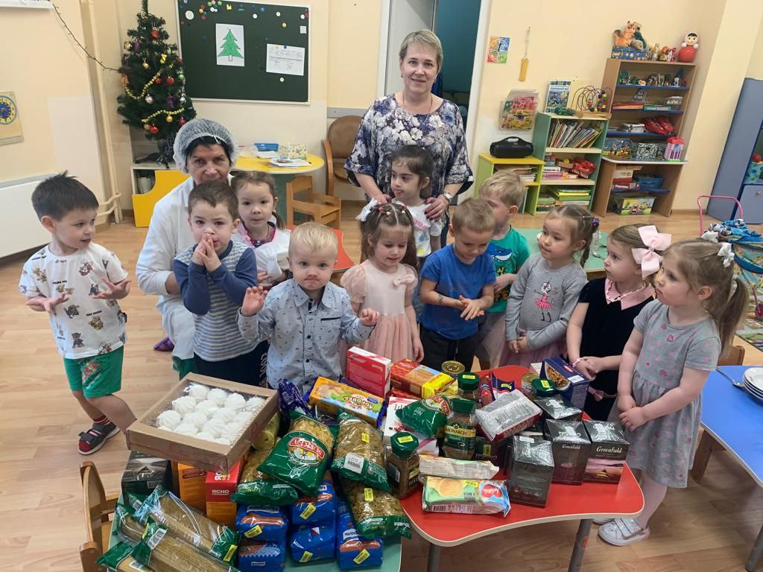
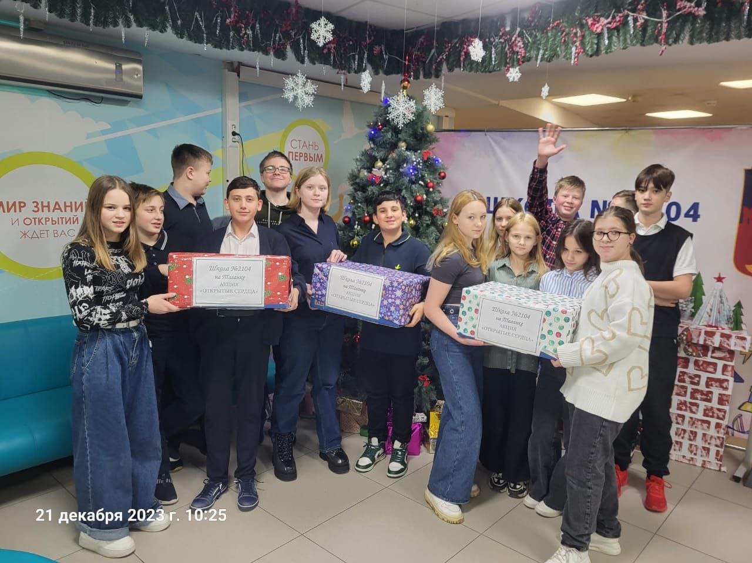

Slide 7
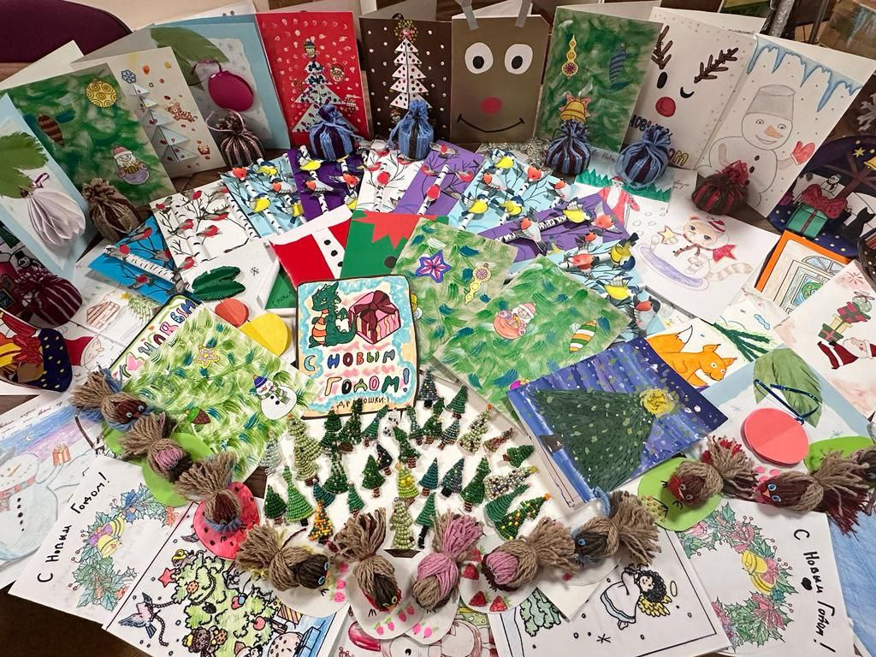
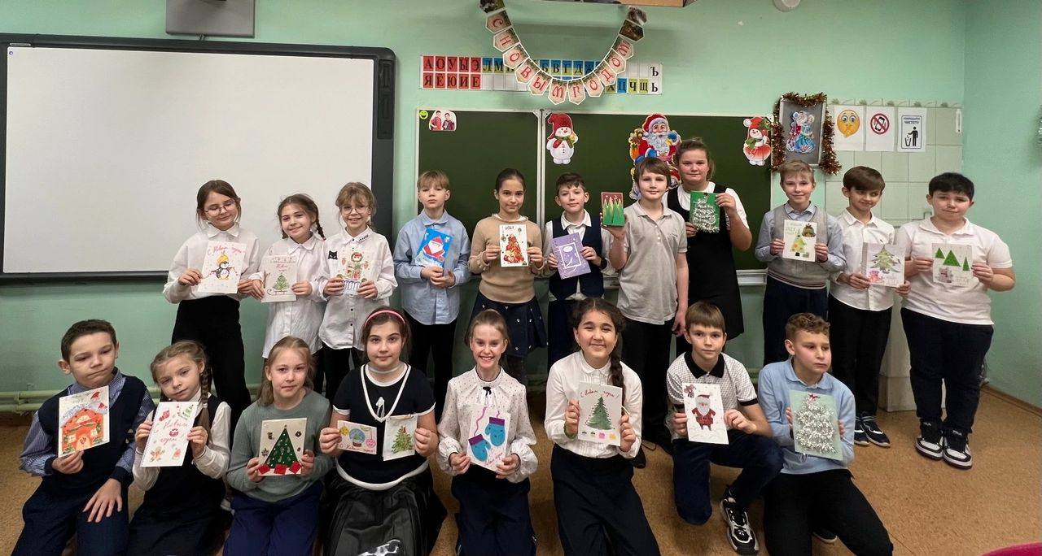
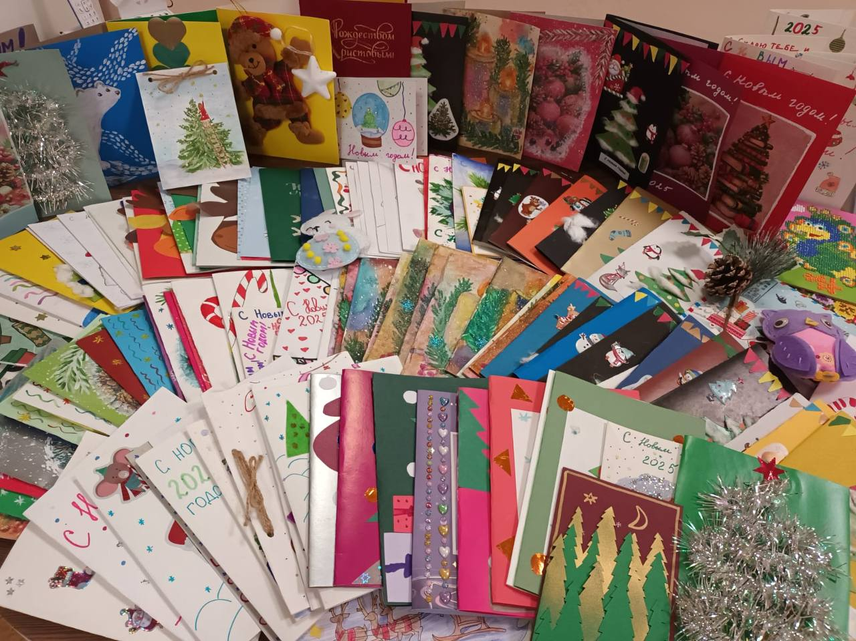
Одной из новогодних благотворительных акций школы стали "Добрые письма", которые наши ученики пишут для ребят, встречающих Новый год в больницах. Мы с большой радостью передаем их
в две московские детские больницы! "Каждый может стать волшебником"
- это наш новогодний девиз, которому мы стараемся соответствовать!
Благодарность от Детской больницы №9 им. Г.Н. Сперанского
Благодарность от ГБУЗ "ДГКБ СВ. ВЛАДИМИРА ДЗМ"

Slide 8
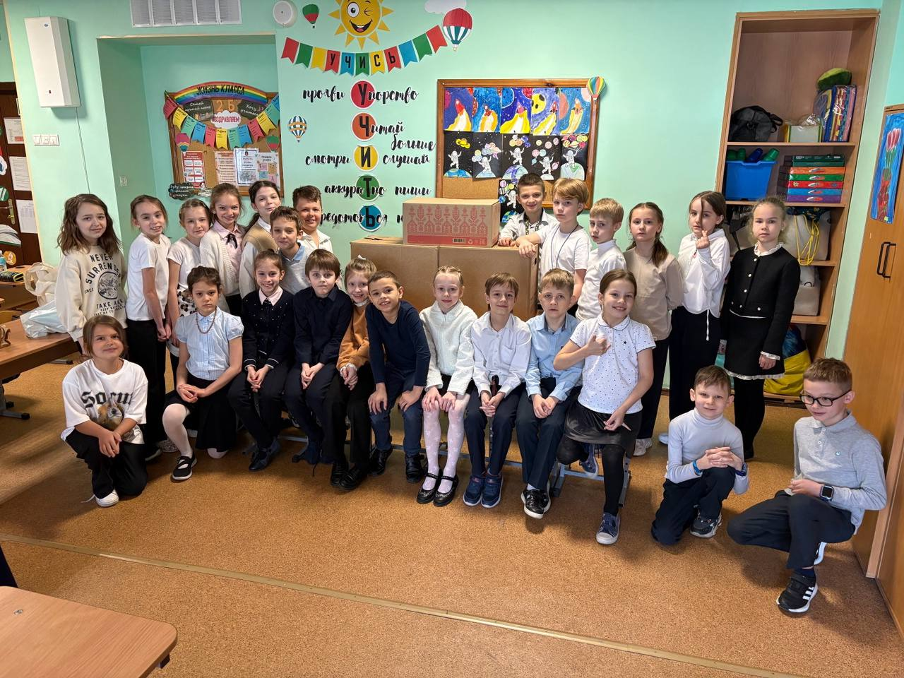
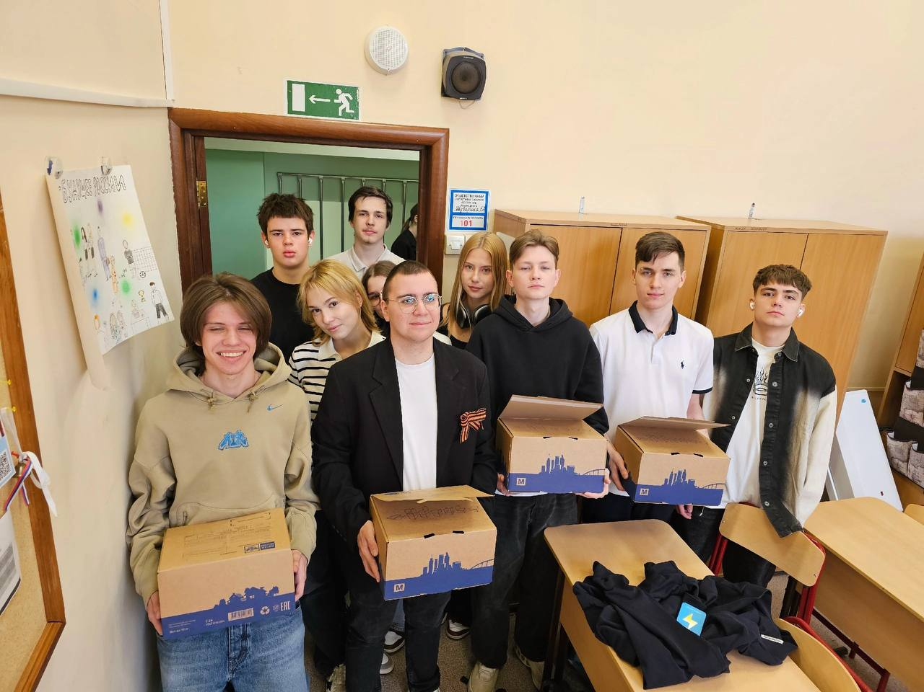
Ученики школы приняли участие в благотворительной акции #МЫВМЕСТЕ.
Ребята собрали вещи, предметы первой необходимости и продукты для эвакуированных жителей Курской области.

Slide 9
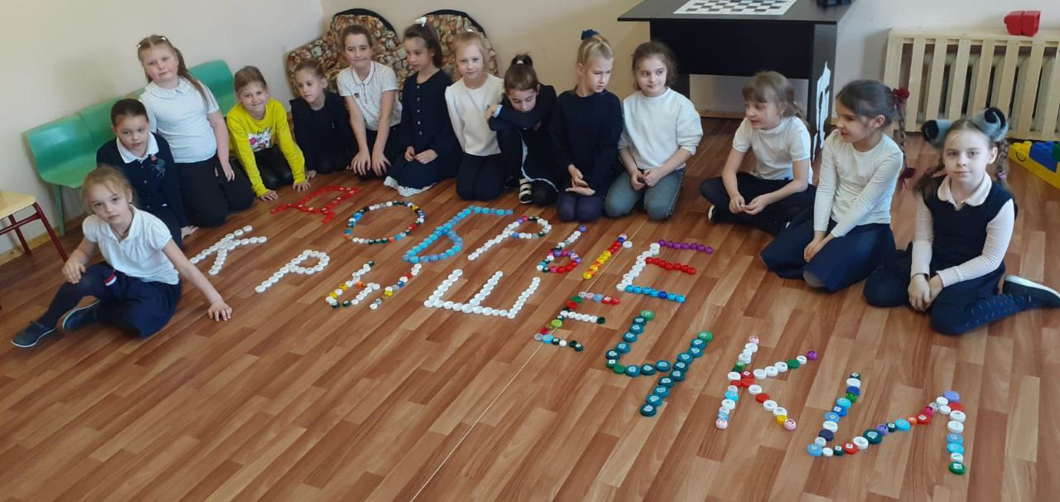
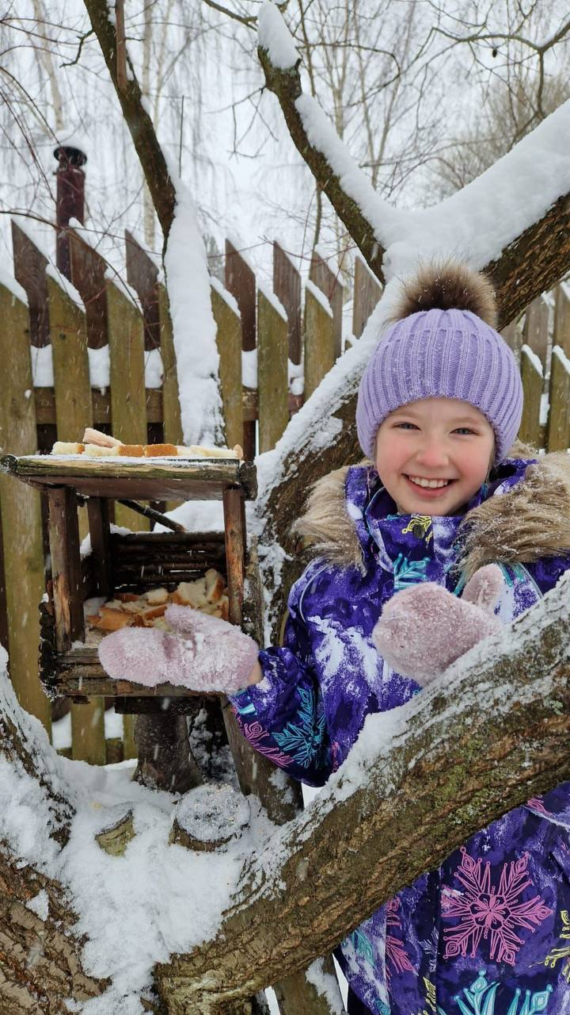
Ребята с радостью участвуют в экологических акциях, собирают крышечки, батарейки и макулатуру, а также в акции «Покорми птиц зимой»

Slide 10
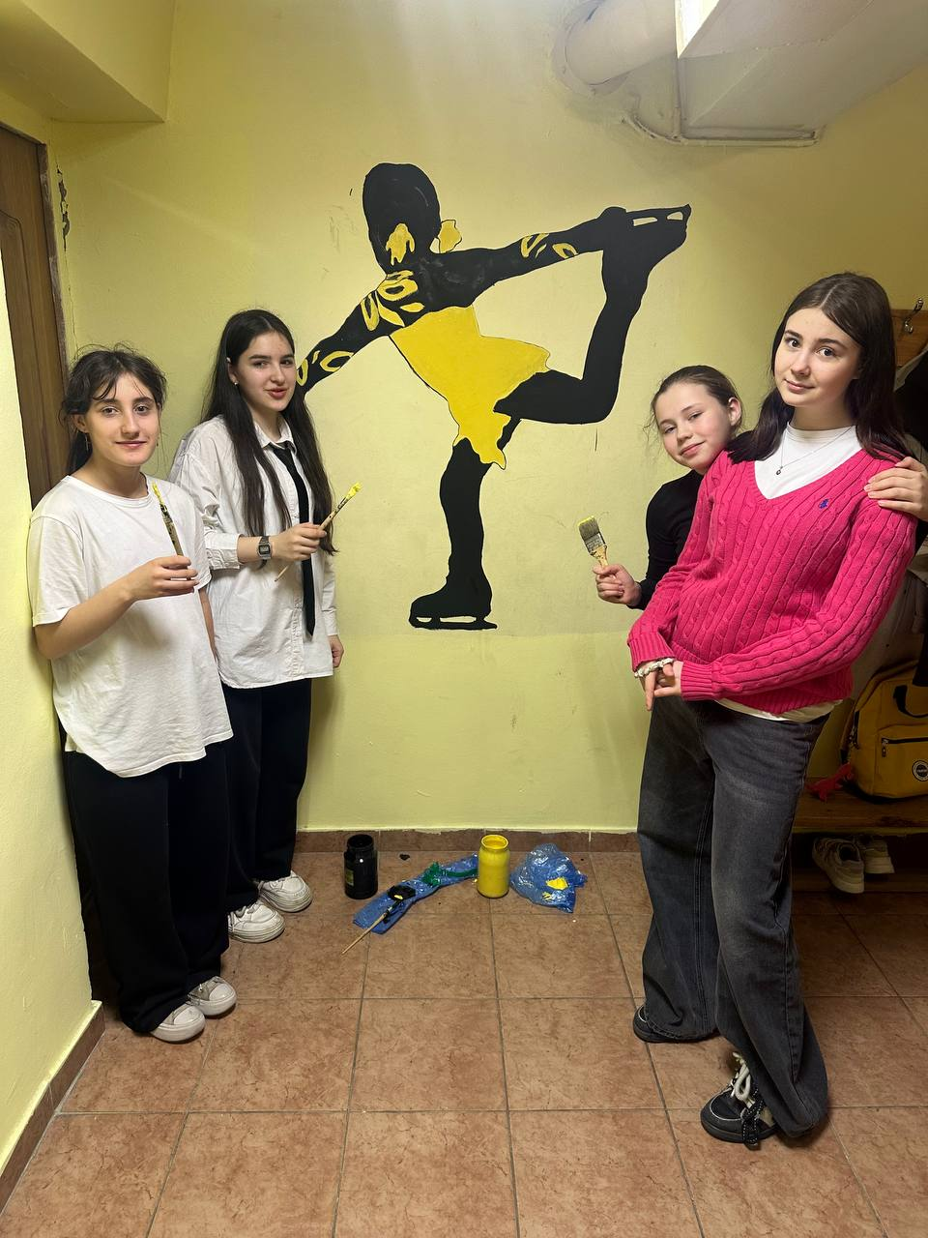
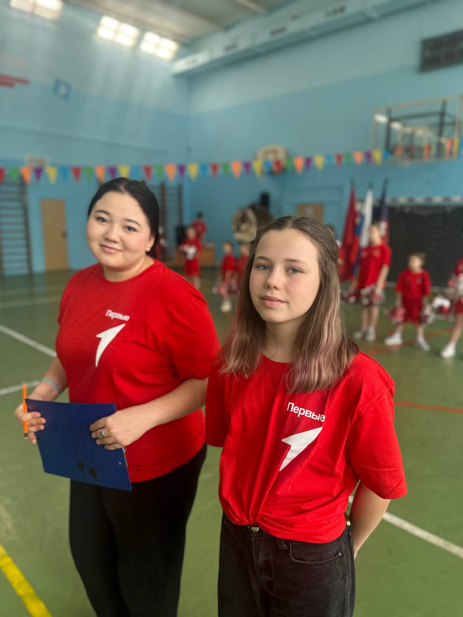
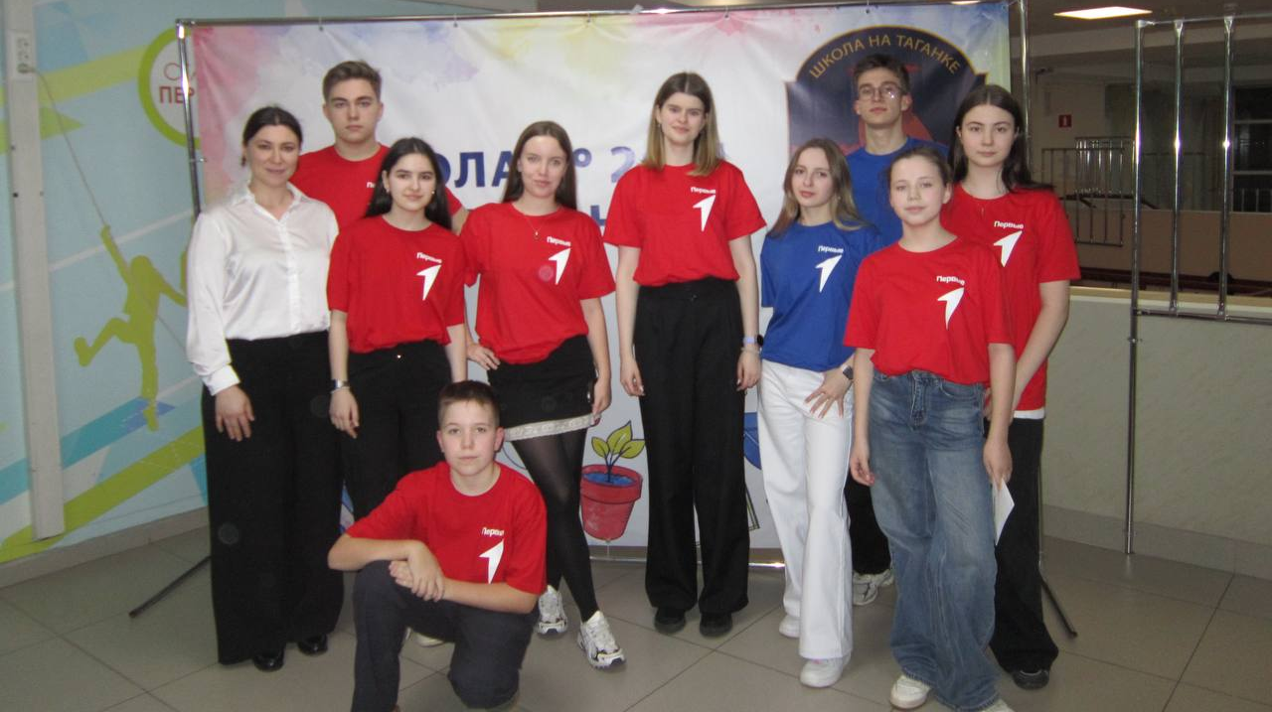
Волонтеры школы помогают в организации и проведении всех школьных мероприятий, проводимых в течение года:
Праздники первого и последнего звонка
Новогодние мероприятия
День учителя, День ученика, День самоуправления
Патронажные акции
Дни открытых дверей
Активные перемены
Спортивные праздники

Slide 11
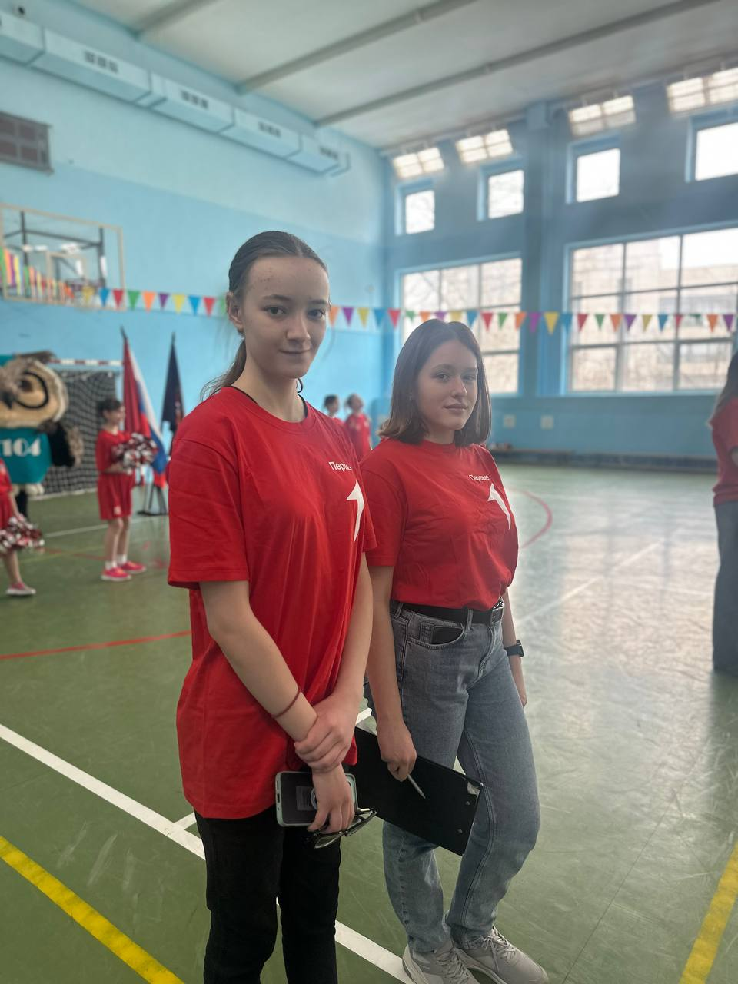
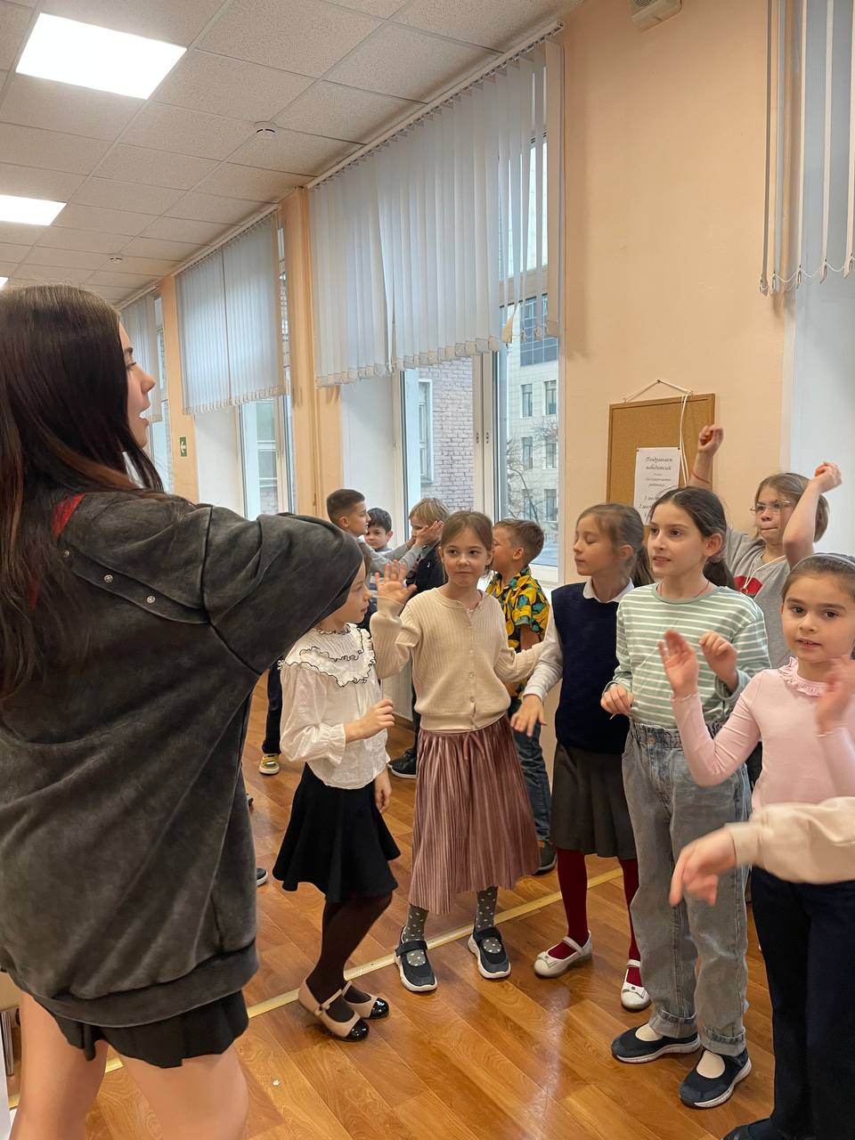
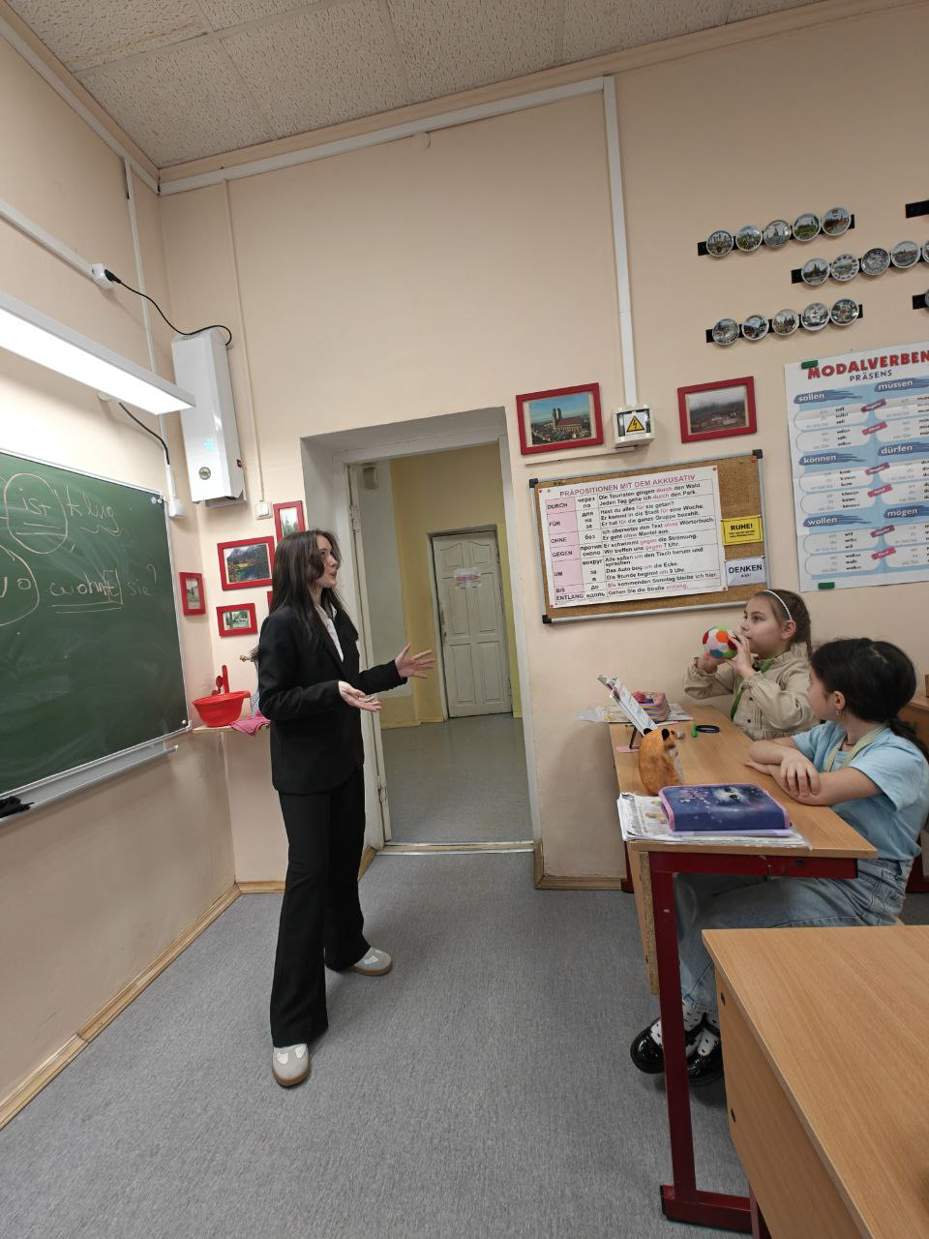
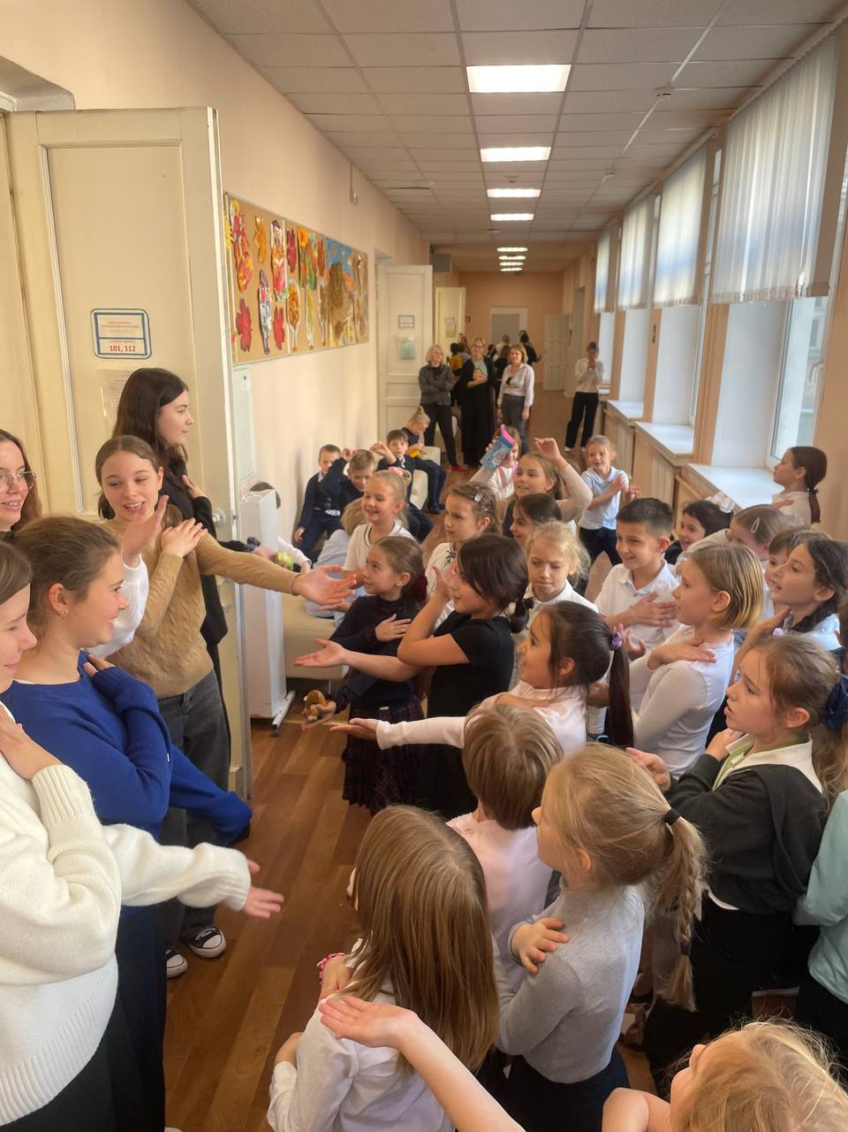
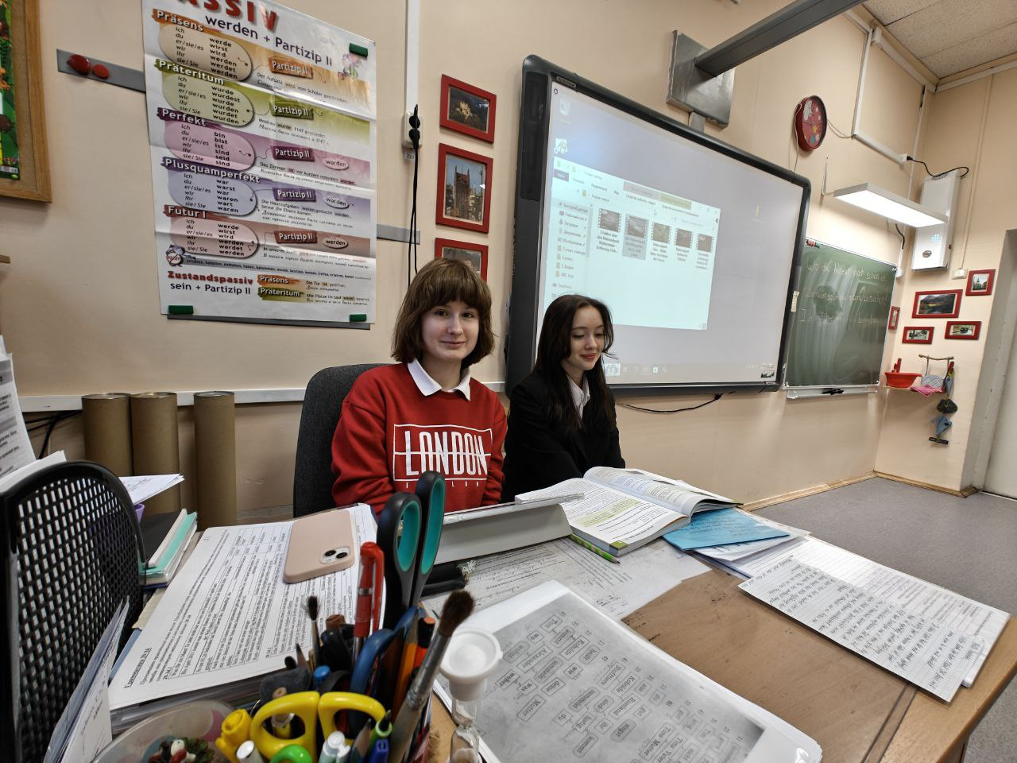
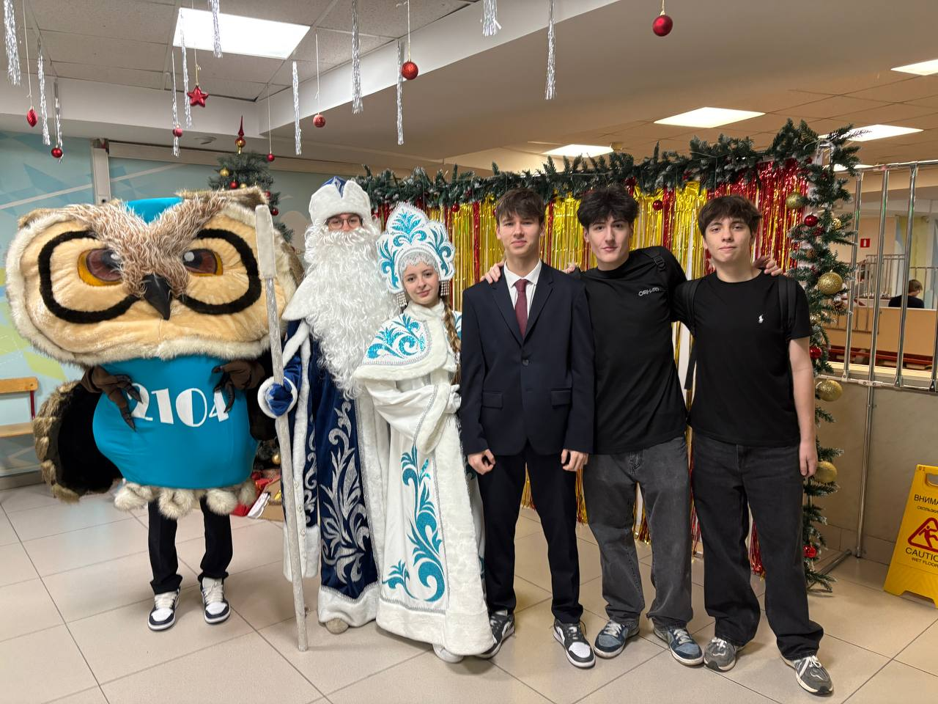
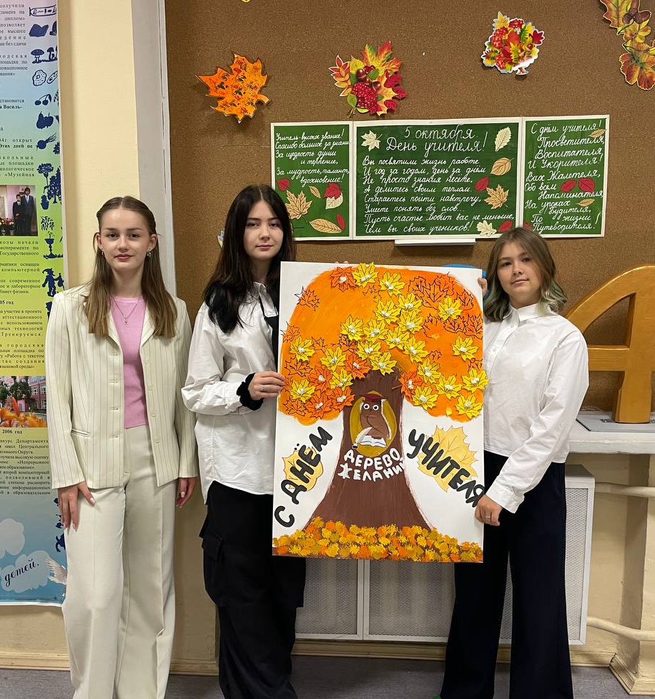

Slide 12
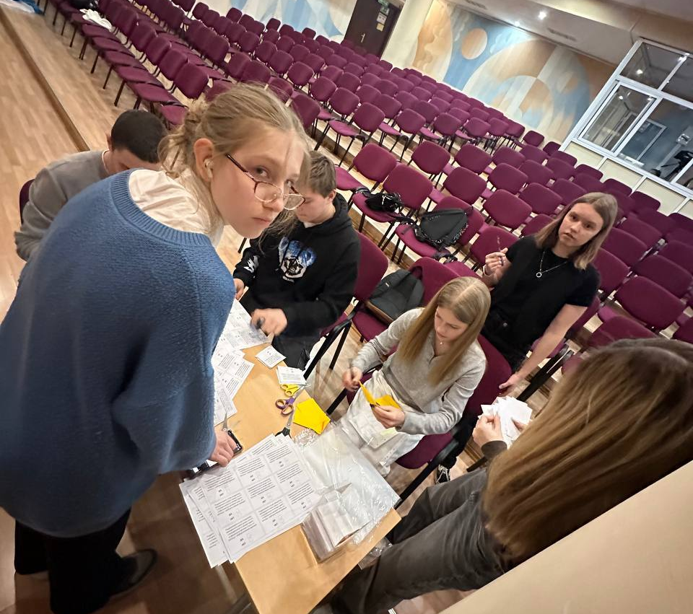
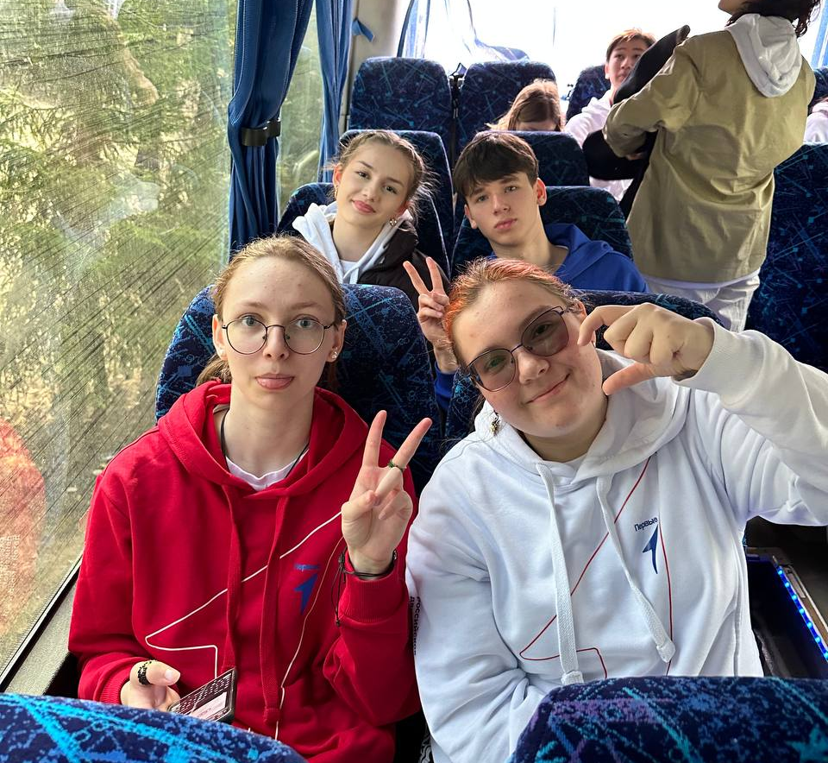
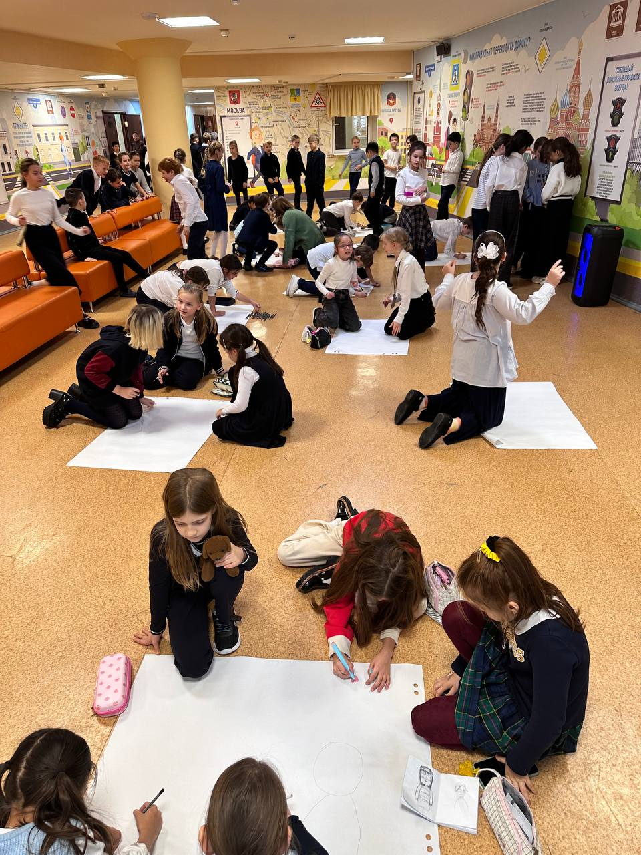
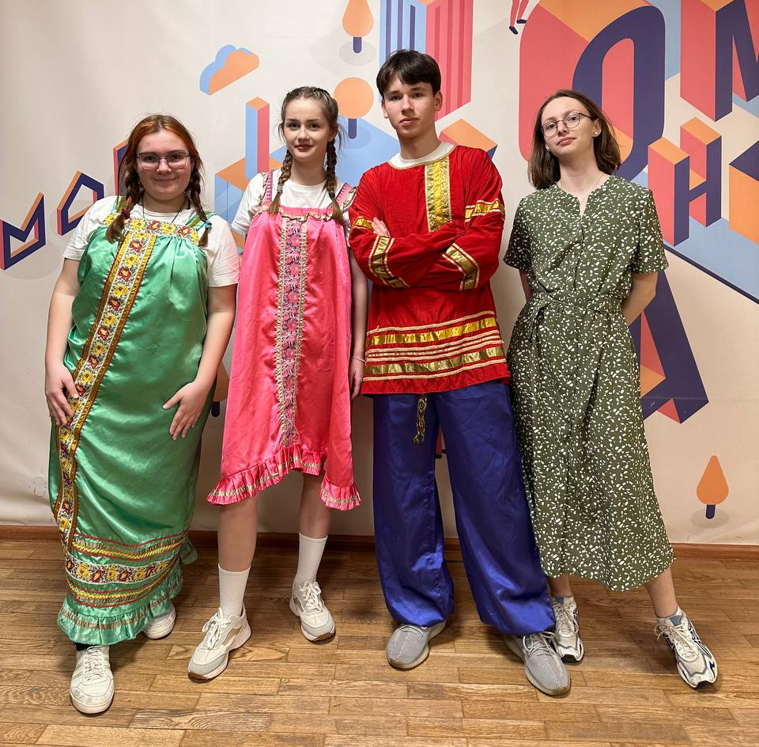
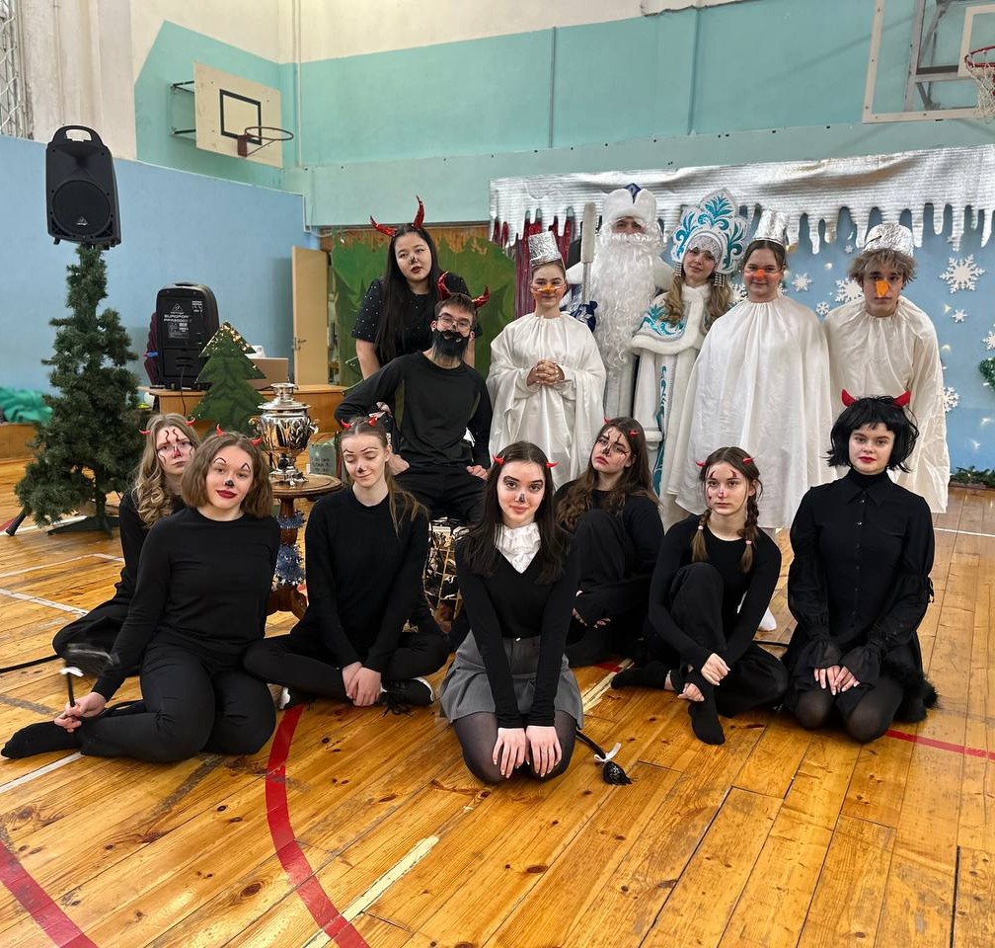

Slide 13
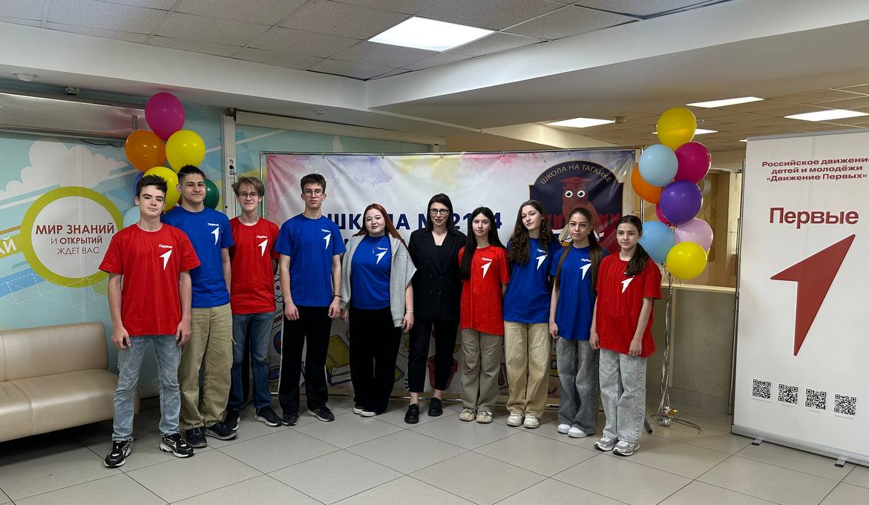

Публикации о добровольческой деятельности можно найти в телеграм-канале нашей школы по тегу #БлагоТвори .

